Slide 1

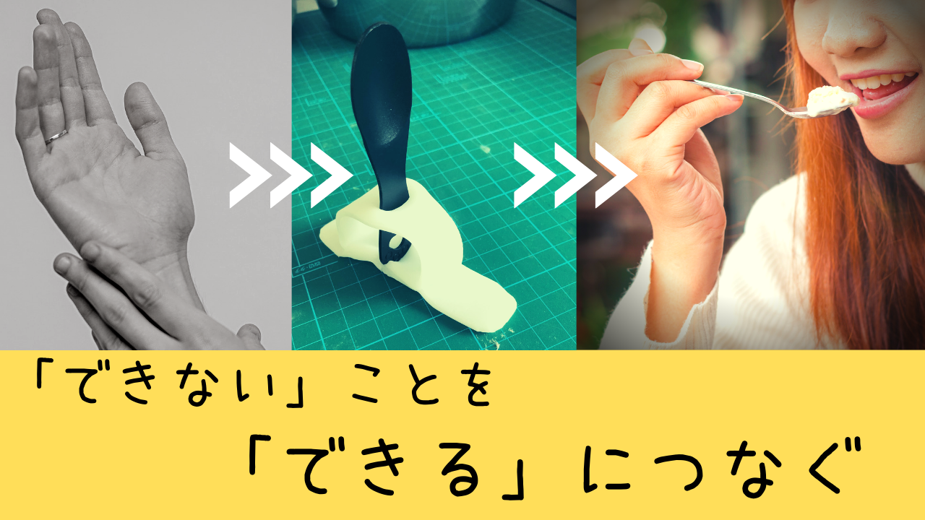
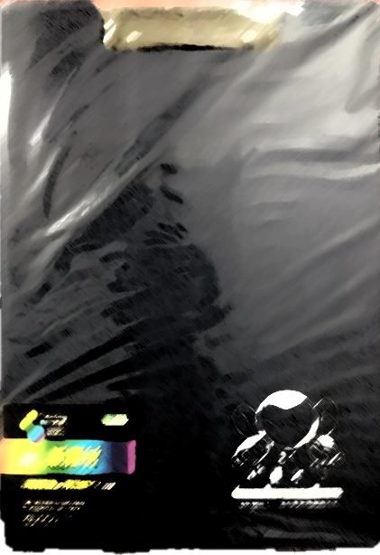
第16回
とちぎ福祉用具・自助具
“発明・工夫・適応”コンテスト
応募資格
・道具を利用する当事者またはその家族の方
・リハビリテーション、医療・福祉・介護関係者、学生の方
応募内容
・生活をより便利で快適にするために考案された道具
・自立した生活を目指す上で工夫された福祉用具や自助具など
応募方法
・栃木県作業療法士会ホームページ にアクセスし応募用紙に
必要事項を記入の上、メールまたは郵送して下さい。
応募期間
・令和３年８月１日～令和２年９月３０日
表彰と
景品
・栃木県作業療法学会内にて入賞作品発表
・最優秀賞（1名）：商品券5000円相当
・優秀賞 （2名）：商品券3000円相当
先着 20 名様に
県士会オリジナルバインダーをプレゼント！
お問い合わせ先
〒321-0923 栃木県宇都宮市下栗町2913-1
KODOMOTOナースステーションうつのみや 稲葉 美穂 宛
TEL：028-615-7420 FAX：028-615-7430
E-MAIL：riha@yoboiryo.co.jp
主催：一般社団法人 栃木作業療法士会

